Slide 1

大家來玩腦筋急轉彎
開始
請你猜猜看

Slide 2

綠豆跳樓後會變成什麼?
紅豆
綠豆
氣球

Slide 3

答錯了
重來

Slide 4
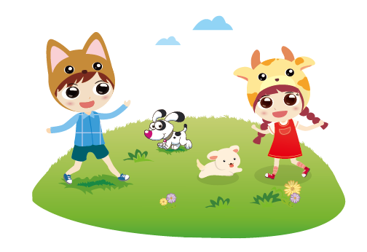
答對了
再見

